Slide 1
GELOMBANG LINTAS MEDIUM
ELMAGTEL

Slide 2
Gelombang Lintas 3 Medium (Penyepadanan Medium)

Slide 3
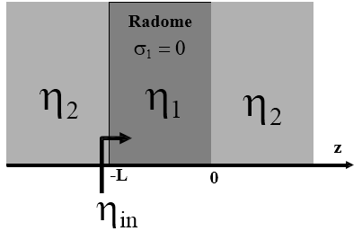
Analisis Matching
Analisis matching gelombang dengan radome
dilukiskan dengan penampang melintang di bawah ini.
Daerah 1 adalah daerah dimana antena ditempatkan (berupa udara), daerah 2 adalah lapisan radome, sedangkan daerah 3 adalah udara bebas
Daerah 1
Daerah 2
Daerah 3

Slide 4
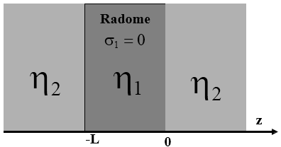
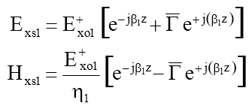
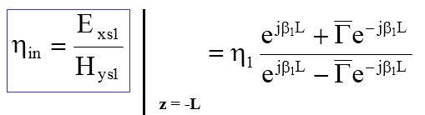

Impedansi Input
Medan total pada daerah 1, medium lossless, untuk z = -L
$η_{in}$= Impedansi Input

Slide 5
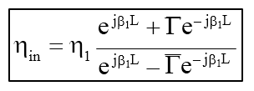
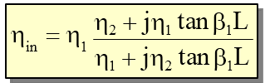


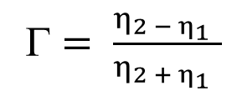
${{ η}_{1 }dan η}_{2 }$real, tak meredam
‒
Γ $= \frac{η_{2 − η_{1} }}{η_{2 + η_{1} }}$
$$e^{−jβ_{1}}=\cos{β_{1}L +jsin β_{1}L}$$

Slide 6


Matching Gelombang ...
Daerah 1
Daerah 2
Daerah 3
Syarat matching :
Pada daerah antena (daerah 1) tidak terdapat pantulan gelombang
$$η_{in}$$

Slide 7


Syarat matching :
Pada daerah antena (daerah 1) tidak terdapat pantulan gelombang

Slide 8
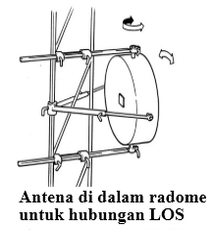



Persamaan terakhir akan dapat terpenuhi jika :
$$\tan{β_{1}L=0 }$$
$$β_{1}L=n π$$

Slide 9

Pada ketebalan tersebut, gelombang di daerah #1 tidak
dipantulkan dan diteruskan seluruhnya. Pantulan hanya terjadi
pada daerah #2. Radome biasanya dibuat dari bahan yang ringan
dan cukup tipis.

Slide 10
Terimakasih

